Slide 1
Религия и мифология как истоки философии
Notes:
Исполнитель: Асташёва Елена Михайловна гр.№ 215 ДОУ

Slide 2
Для раскрытия понятия философии важно хотя 6ы в общем виде представить себе её путь, обратившись к первым шагам, истокам философского мышления, а также к мифологическому и религиозному миропониманию как предпосылке, предтече философии.

Slide 3
Мифология (от греч.mifos-предание, сказание и logos-слово,понятие, учение) - форма общественного сознания, способ понимания мира, характерный для ранних стадий общественного развития.

Slide 4
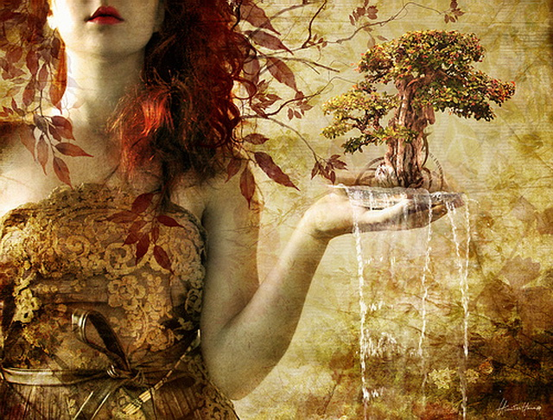
Мифы существовали у всех народов мира. Формирование мира понималось в мифологии как его творение или как постепенное развитие из первобытного бесформенного состояния

Slide 5
Миф - наиболее ранняя форма духовной культуры человечества - объединял в себе зачатки знаний, религиозных верований. В мифах нет отчетливых разграничений между природой и людьми, фантазией и реальностью. Миф связывал прошлое, настоящее, будущее, формировал представления народа, обеспечивал связь поколений. Центральный вопрос мифологии - человек в окружающем его мире, мире в котором он живет.

Slide 6
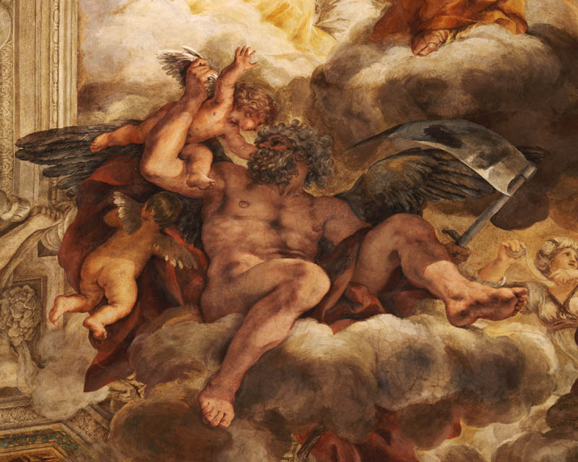
Мир мифов - мир грез и фантазий. Речь в них идет о творении мира из первоначального хаоса, происхождении животных и людей, о Богах, все в этом мире определяющих и т.д.

Slide 7
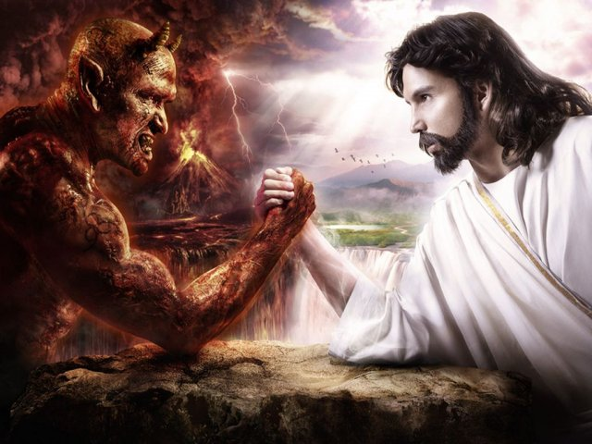
Уход человека от первобытности привел к угасанию мифа. Но не прекратился начатый им поиск многих вопросов.

Slide 8
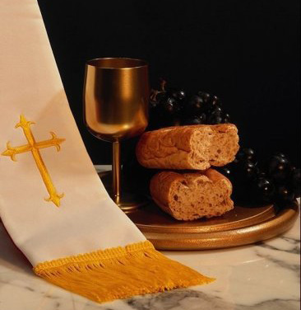
Наследником мифа является религия.

Slide 9
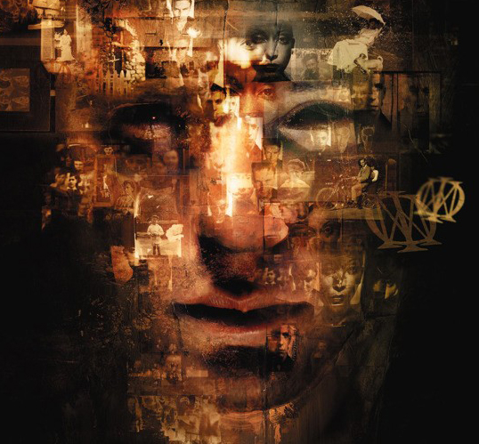
Природа религиозного мировоззрения далеко не изучена. Но совершенно очевидно, что у религии и философии предмет общий - сущность мира и место в нем человека. Совпадает и общественная миссия: формировать убеждения людей.

Slide 10
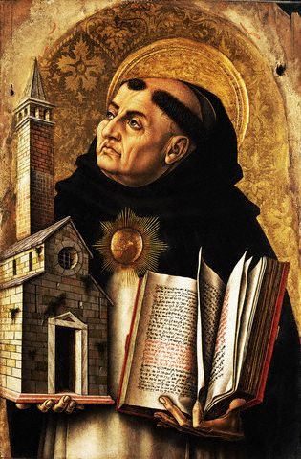
Правда, велика и пропасть между ними. Религия всегда обращается к догматам. Догматы — аксиомы, не подлежащие ни доказательству, ни критике.

Slide 11
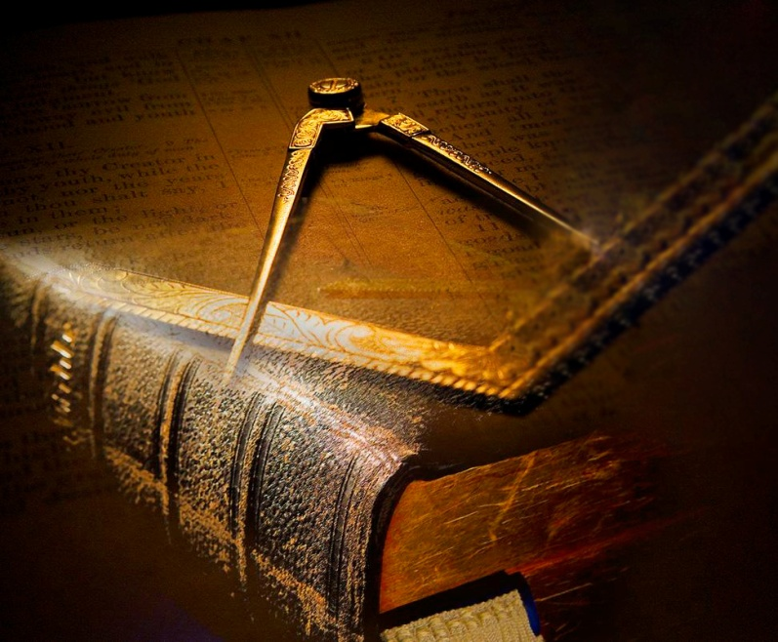
Философия же несет с собой любовь к мудрости, к поиску, отражает потребность в понимании мира с позиции разума, интеллекта.

Slide 12
